Slide 1
论文图片中行内公式定位
1500010684 张浩然

Slide 2
两个方向
从目标检测算法出发，从段落图片中寻找公式位置
RCNN，SPP-Net，Fast RCNN，Faster RCNN, YOLO, SSD
先做单词分割并确定每个单词位置，再用CNN对单词图片进行分类

Slide 3
数据生成
Tex文件(英文)修改，公式处添加框
两个版本，红框—标注，白框—训练
Tex文件到pdf再到png
单词分割
过采样
生成tfrecords文件

Slide 4
单词分割
空白边框去除
文行分割
判断图片方向
按文行间空白分割，行和
更多判断条件
行内单词分割
空白--字母间空白，单词间空白，大空白
最小二乘法

Slide 5
CNN分类
激活函数PReLu，损失函数
优化算法
指数衰减学习率
批标准化
滑动平均
过拟合优化
正则化
Dropout

Slide 6
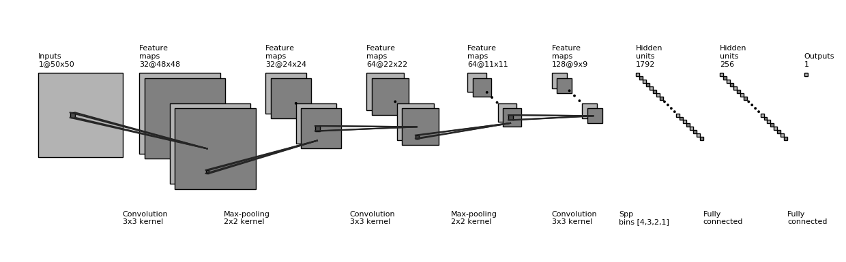
网络结构
LeNet，AlexNet，VGGNet

Slide 7
结果分析
训练集，过采样100万图片
测试集，无过采样1万图片
Batch 100， 50000次训练
TP, FP, TN, FN
 | accuracy | precision | recall | F1
Train set 1 | 0.83 | 0.88 | 0.76 | 0.82
Train set 2 | 0.84 | 0.87 | 0.80 | 0.83
Train set 3 | 0.80 | 0.90 | 0.67 | 0.77
Train set 4 | 0.79 | 0.88 | 0.69 | 0.78
Test set | 0.83 | 0.47 | 0.72 | 0.57

Slide 8
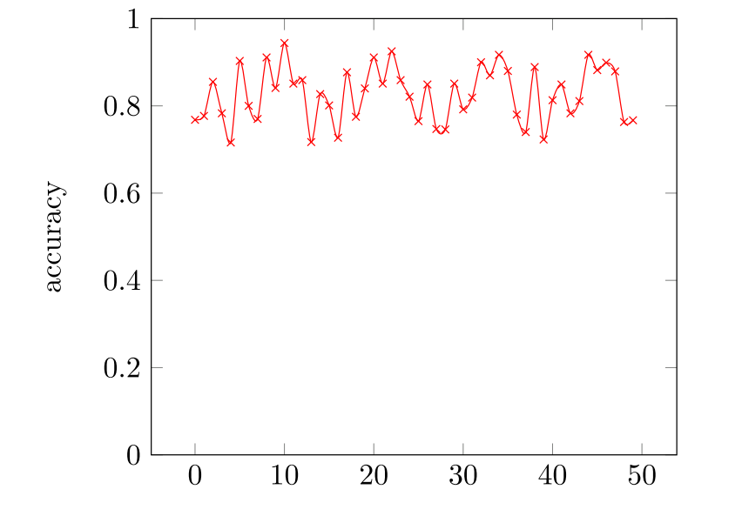
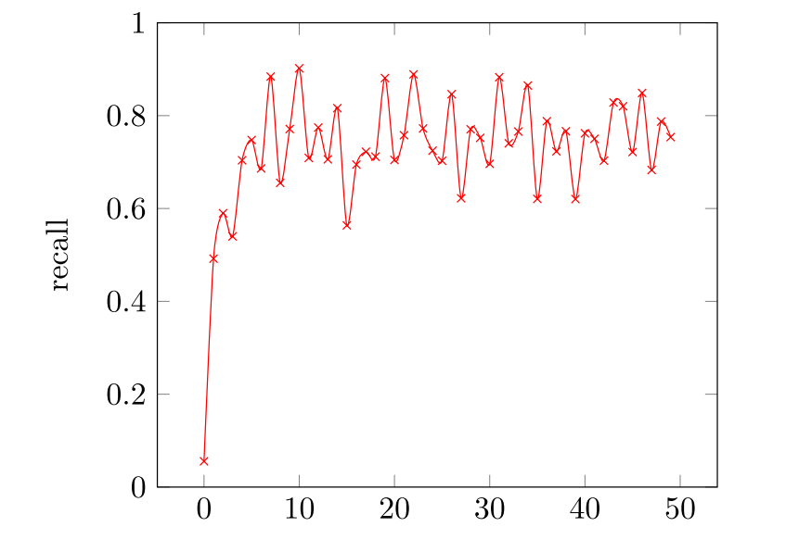
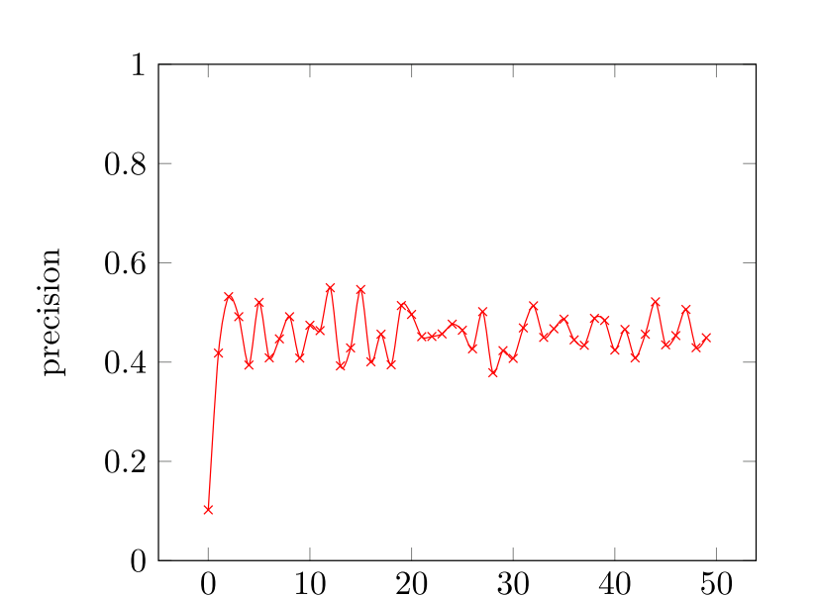
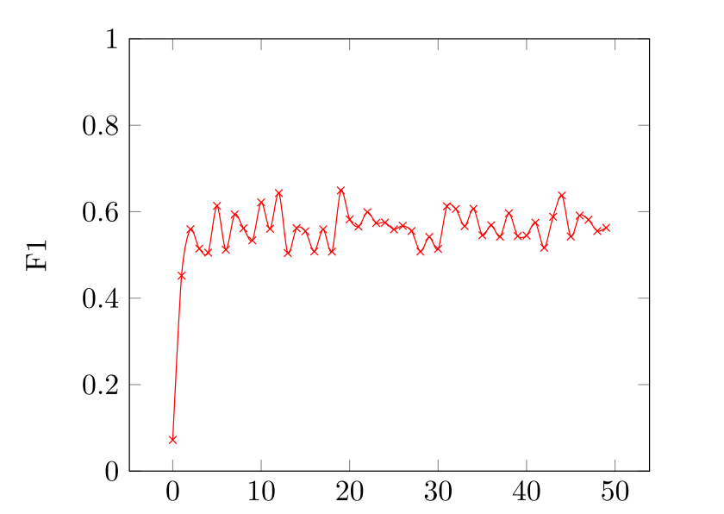

Slide 9
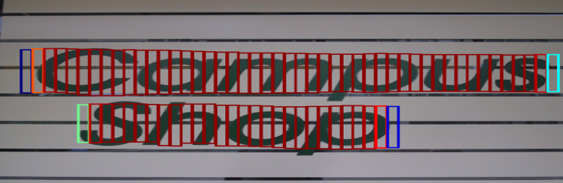
改进
数据改进
数据多样化
网络改进
初始化
结构优化，超参调节
CTPN

